Slide 1
Place de Marché
Moteur de classification
&
Classification supervisée
Cédric - Décembre 2024
Notes:
Présentation Moi
Place de marché : Marketplace e-commerce où les vendeurs proposent des articles (+ photos) aux acheteurs

Slide 2
Objectifs de l’étude

Slide 3
Elargissement gamme de produits grâce à une API
Faisabilité moteur classification:
À partir des textes
Puis des images
Réalisation classification supervisée d’images
RGPD & Propriété intellectuelle
Notes:
1er objectif: Elargir la gamme de produits en utilisant une API
2eme objectif: automatiser la classification d’articles:
Pour cela nous allons étudier la faisabilité d’un moteur de
classification depuis les textes des annonces et de leurs photos
Puis nous réaliserons une classification supervisée
Enfin nous parlerons des RGPD et des propriétés intellectuelles

Slide 4
Collecte de données via une API
Notes:
Pour la collecte de données j’ai choisi edamam
Ou il faut créer un compte gratuitement

Slide 5
Création compte sur:
« https://developer.edamam.com/food-database-api-docs »
Collecte des données depuis API ‘Food search’ disponible ici:
(https://api.edamam.com/api/food-database/v2/parser)
Recherche de l’ingrédient ‘Champagne’
Extraction du retour json des Champs:
‘foodid’, ‘label’, ‘category’, ‘foodContentsLabel’, ‘image’
Limitation aux dix premières occurrences
Notes:
Voici l’adresse ou créer le compte pour disposer des id et clés de connexion
J’ai utilisé la documentation de l’api disponible sur leur site via la deuxième URL
Un json est renvoyé lors de la recherche des produits contenant du Champage
Et enfin dans celui-ci collecter les 5 champs nécessaires à notre étude pour les dix premiers produits

Slide 6
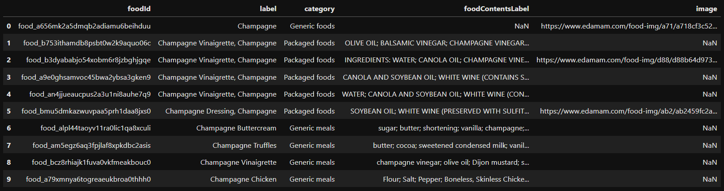
Sauvegarde du DataFrame au format csv
Notes:
Et enfin placer ces informations dans un dataframe qui est sauvegardé en fichier CSV

Slide 7
Jeu de Données
Notes:
Passons maintenant à la partie classification
Et voyons les données a notre disposition

Slide 8
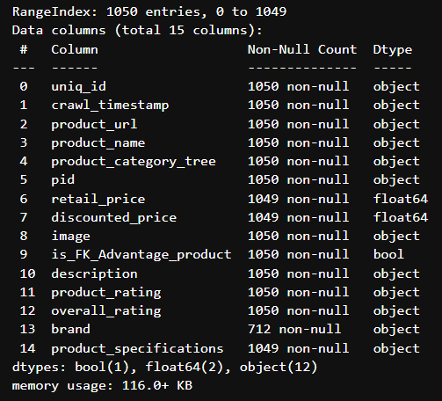
Fichier csv associé a une archive de photos
1050 produits / 15 features / 1050 photos
Notes:
Un fichier csv et une archive de 1050 photos
Chaque article comporte 15 features
Aucune donné manquante parmi les variables qui vont nous intéresser
Les images, les descriptions et la catégorisation des articles

Slide 9
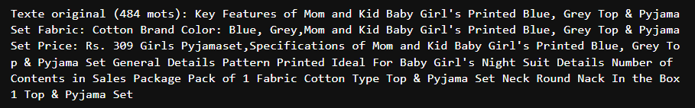
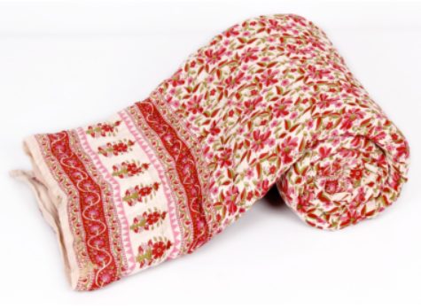
Données Sources
Notes:
Pour les données sources nous allons traiter la description ainsi que les images fournies

Slide 10
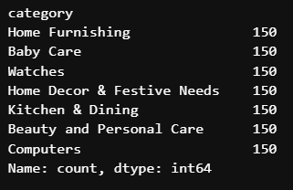
Données Cibles
Distribués uniformément dans 7 catégories
Notes:
La donnée cible quand à elle est le champ ‘product_category_tree’ dont on ne gardera que le premier niveau
elle se compose de 7 catégories avec une répartition uniforme des produits à l’interrieur
(idéal pour l’apprentissage de modèles de machine learning)

Slide 11
Moteur de classification Textuelle
Notes:
Dans un premier temps nous allons nous occuper de la classification textuelle des catégories

Slide 12
Fonction nettoyage
Fonction unique
Passage en minuscule
Tokenisation
Suppression :
Stopwords (si fournis)
Mots rares (si fournis)
Mots en dessous d’un nombre de caractères (si fournis)
Caractères non alphabétiques (si activé)
Application d’un Stemmer ou d’un Lemmatizer
Filtre des mots non anglais (si fournis)
Filtre de mots additionnels (si fournis)
Notes:
Le nettoyage du texte sera réalisé par une unique fonction entièrement configurable
Elle appliquera un passage en minuscule, suivi d’une tokenisation (suppression de ponctuation et séparation des mots)
Par la suite on peut appliquer 4 filtres :
Sur Stopwords (mots de liaison non utiles a la compréhension)
Sur Mots rares
Sur mots en dessous d’un certain nombre de caractères
Enfin sur les caractères non alphabétiques
Ensuite on réalisera un stemming ou une lemmatisation (on retiendra la lemmatisation car plus précis)
En dernier nous pourrons fournir deux dictionnaires
Le premier, d’une langue pour ne garder que les mots présents dans celui-ci et
Le deuxième pour exclure des mots additionnels
-----------------------------------------------------
Informations:
Stemming: forme tronquée + rapide – précis → mots inexistants dans la langue
Lemmatisation: forme canonique + lent + précis → mots existants

Slide 13
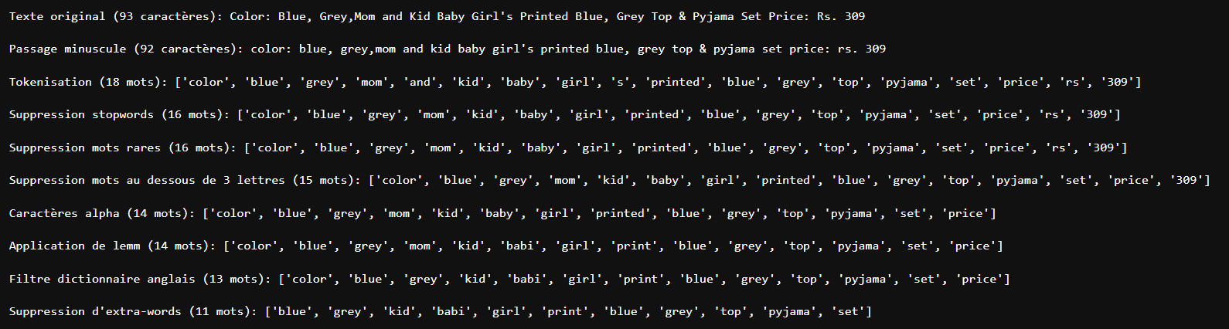
Test fonction nettoyage
Mots du corpus d’origine: 497512
Mots après traitement : 63371 dont 4066 uniques
Notes:
Voici les étapes d’un petit texte sur lequel est appliqué notre fonction de nettoyage
il montre étape par étape les mots ou caractères qui seront filtrés en rouge et ceux qui seront modifiés en vert
Cette fonction de nettoyage permet de passer de presque 500 000 mots a 63 000 dont 4000 uniques

Slide 14
Fonction de calcul et sauvegarde des résultats
Appliquée a tous les modèles pour établir la faisabilité
Mesure durée
Réduction en deux dimensions (t-SNE)
Création de 7 clusters (Kmeans)
Calcul de l’ARI
Graphique du cluster calculé
Graphique des catégories réelles
Notes:
Dans un souci de comparaison cette fonction sera appliquée aux résultats de tous les modèles
Elle comptera les temps de calculs totaux
Réduira les vecteurs en deux dimensions a l’aide d’un t-sne
Création de 7 clusters (7 catégories) grâce a un k-means
Comparer clusters théoriques aux réels avec ARI [-1, 1]
Dessiner deux graphiques un avec les clusters théoriques
Et le deuxième avec les catégories réelles pour une comparaison visuelle
-------------------------------------------------------
Définitions
T-SNE: t-Stochastic Neighbor Embedding
Perplexity 30: Balance entre structure locale et globale
Learning Rate 200: Taux d’apprentissage
Init random
K-means:
n_init 100

Slide 15
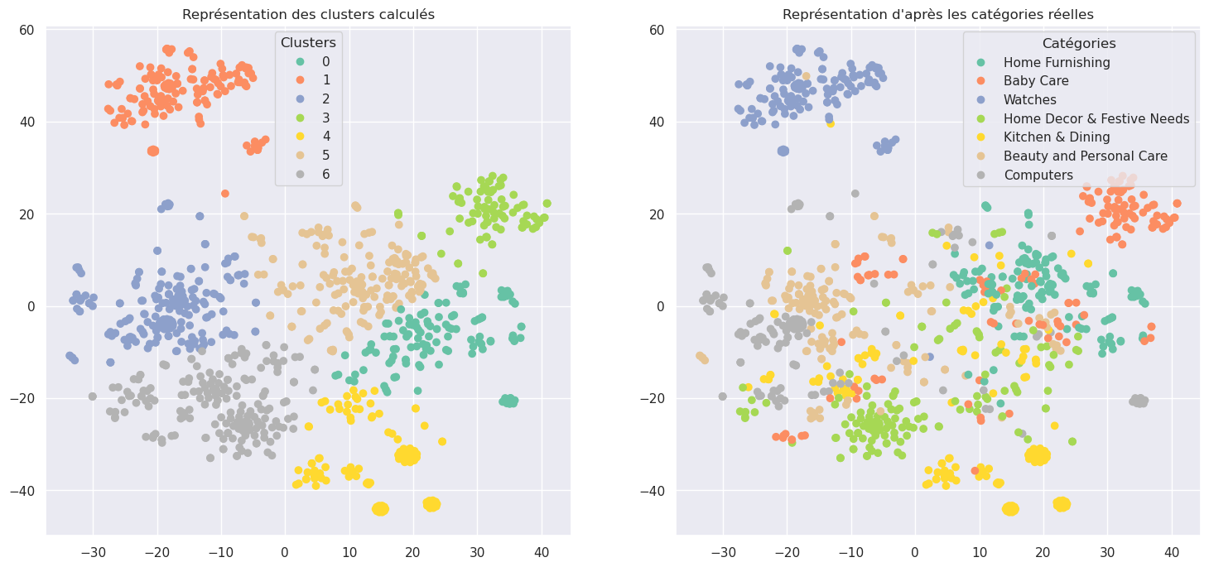
Modèle : BagOfWords CountVectorizer
durée transformation: 4.93 ARI: 0.3663
Notes:
Premier Modèle: Bag of words standard, avec un count vectorizer
Cela va faire un comptage des mots de chaque document du corpus
Et créer une matrice creuse de 2665 mots
On peut voir que la durée de calcul est très rapide a laquelle il faut ajouter 92 secondes de nettoyage du corpus.
Le résultat de l’ARI servira d’étalon pours les futurs modèles

Slide 16
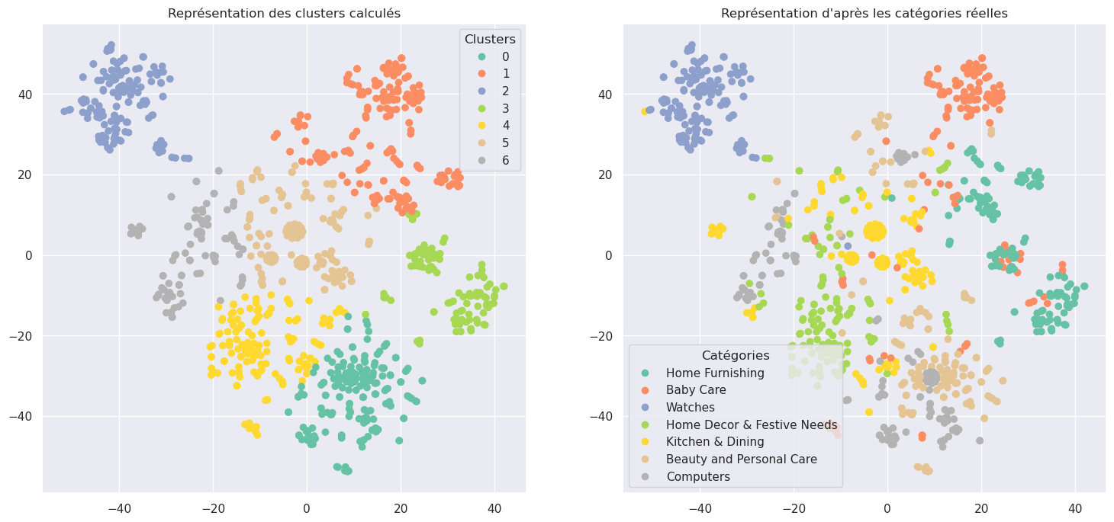
Modèle : BagOfWords Tfidf
durée transformation: 4.46 ARI: 0.4351
Notes:
Le second modèle est un bag of words Tf*IDF
Cela va mesurer la fréquence d’un mot dans un document ainsi que son importance dans l’ensemble du corpus
Plus le mot apparait dans un document plus il est important
Plus le mot apparait dans le corpus, moins il est important pour un document en particulier
Il va créer lui aussi une matrice creuse de 2665 mots
Transformation très rapide a laquelle il faut toujours ajouter 92 secondes de nettoyage du corpus.
le score d’ARI est meilleur que le premier
Definitions
Term Frequency * Inverse Document Frequency

Slide 17
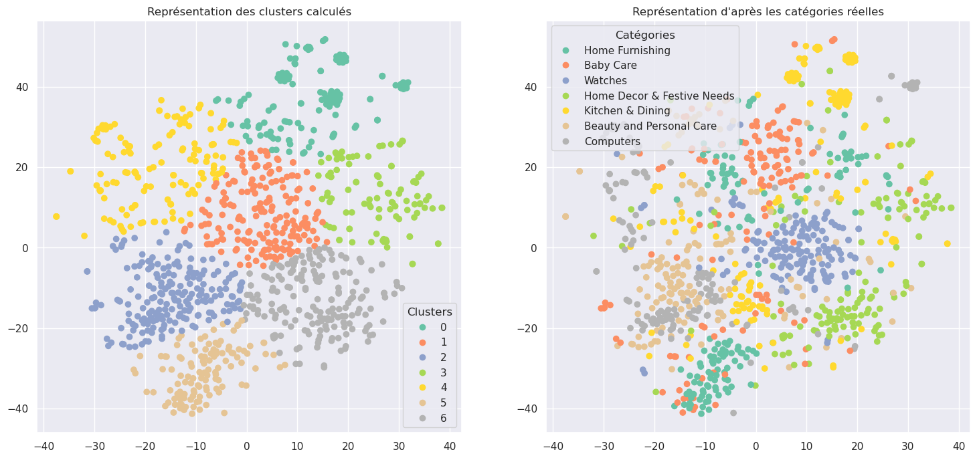
Modèle : Doc2Vec
durée transformation: 12.32 ARI: 0.1745
Notes:
Le Troisième modèle dit de sentence embedding le Doc2Vec
essaye de représenter les documents dans un espace vectoriel en fonction de l’ordre des mots
Avec ce modèle il n’est plus nécessaire nettoyer le corpus mais juste de passer en minuscule et de tokenizer
Il va calculer des vecteurs limités a 20 dimensions
Le résultat, un temps de calcul 3 fois supérieur mais il ne nécessite pas de nettoyage
le score d’ARI est très médiocre les clusters pas séparés

Slide 18
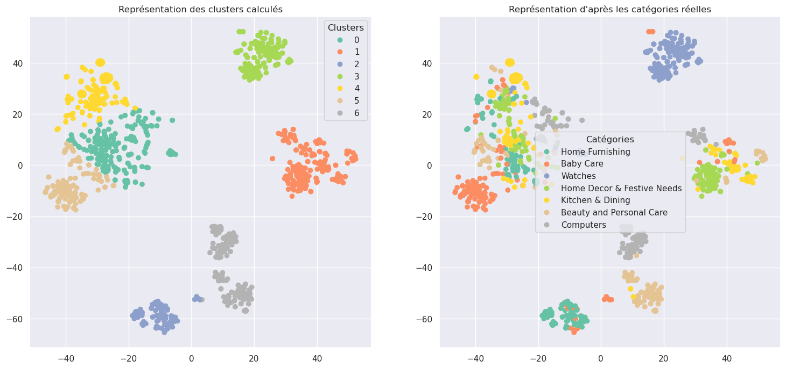
Modèle : Bert
durée transformation: 81.21 ARI: 0.3009
Notes:
Modèle BERT (Bidirectional Encoder Representations from Transformers)
Bidirectionnel contrairement a Doc2Vec
les mots deviennent sensibles au contexte
Ce modèle est pré-entrainé donc procure un gros gain de temps
Nous n’avons plus besoin de faire un nettoyage du corpus
Il créé des vecteur de 768 dimensions
Le score d’ARI est moyen mais les clusters sont très bien séparés

Slide 19
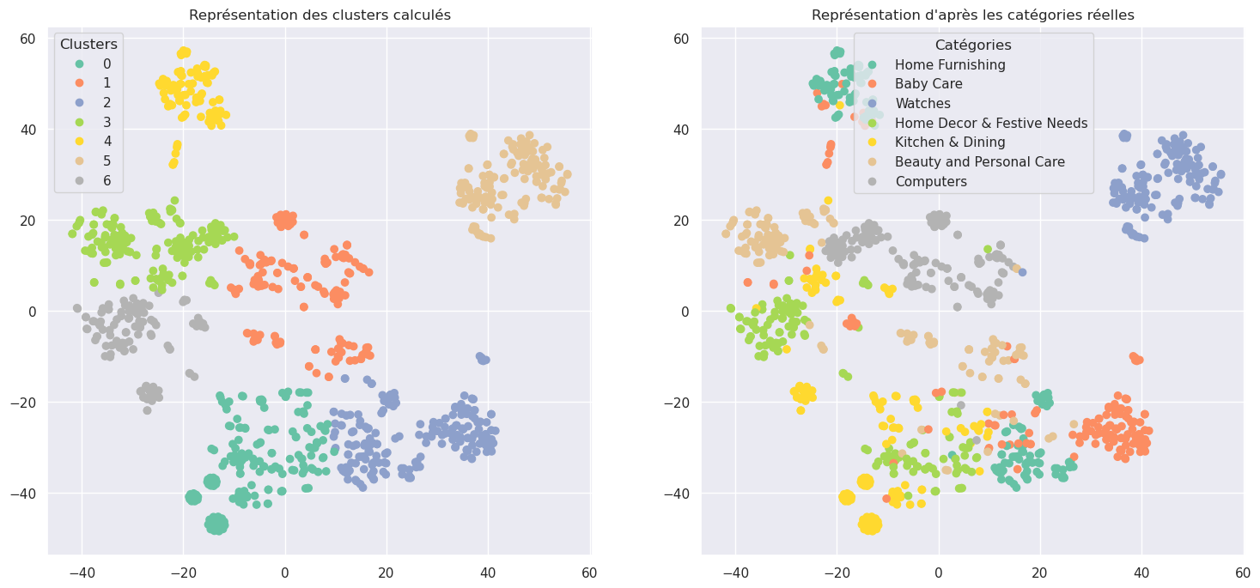
Modèle : Use
durée transformation: 10.74 ARI: 0.4504
Notes:
Modèle USE (Universal Sentence Encoder)
Entrainé sur de vrais corpus donc on a plus besoin d’executer un nettoyage
Architecture LSTM (Long Short Term Memory) different des ‘trasnformers‘ de BERT (Transformers)
Permet une comparaison plus simple grace a des vecteurs de taille fixe (512)
Les résultats sont plutôt bons avec une durée de transformation de 10 secondes
Et un score d’ARI de 0,45

Slide 20
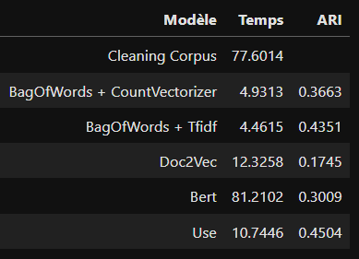
Comparatif classification textuelle
Notes:
Pour Comparer toutes nos modélisations voici un tableau récapitulatif
Coté durée il faut ajouter le temps de cleaning aux deux premières modélisations
On peut ainsi voir que la modélisation USE a les meilleurs résultats pour le moment

Slide 21
Moteur de classification visuelle
Notes:
Passons maintenant aux classifications visuelles

Slide 22
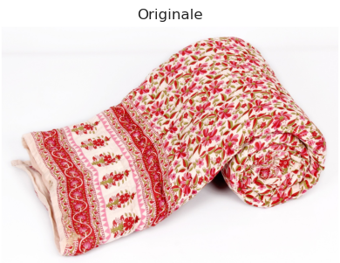
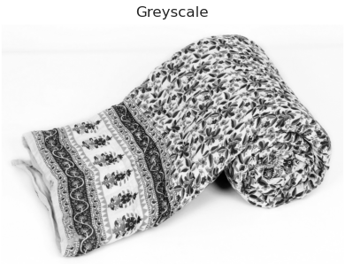

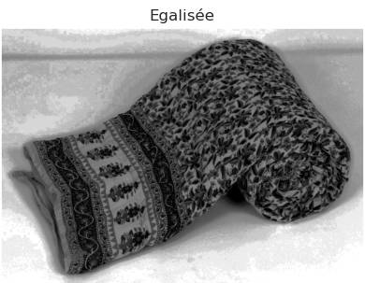
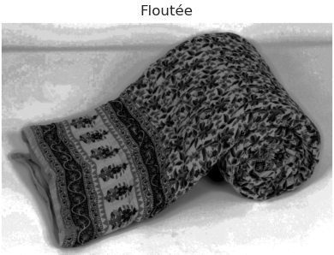
Fonction prétraitement images
Fonction unique
Passage en niveaux de gris
Débruitage
Égalisation
Floutage
Notes:
Une fonction de pré traitement sera utilisée
Conversion en niveaux de gris
Application d’une réduction de bruit pour supprimer les détails
Egalisation de l’histogramme pour améliorer le contraste de l’image
Suivi d’un floutage limiter encore les détails non pertinents

Slide 23
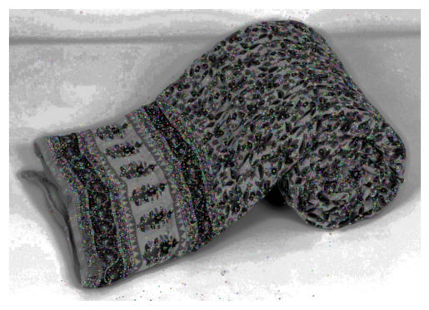
Notes:
Le premier modèle visuel traité sera le SIFT (Scale-Invariant Feature Transform)
On peut voir sur la photo les features clés
Le modèle a créé 9163 features de 128 dimensions

Slide 24
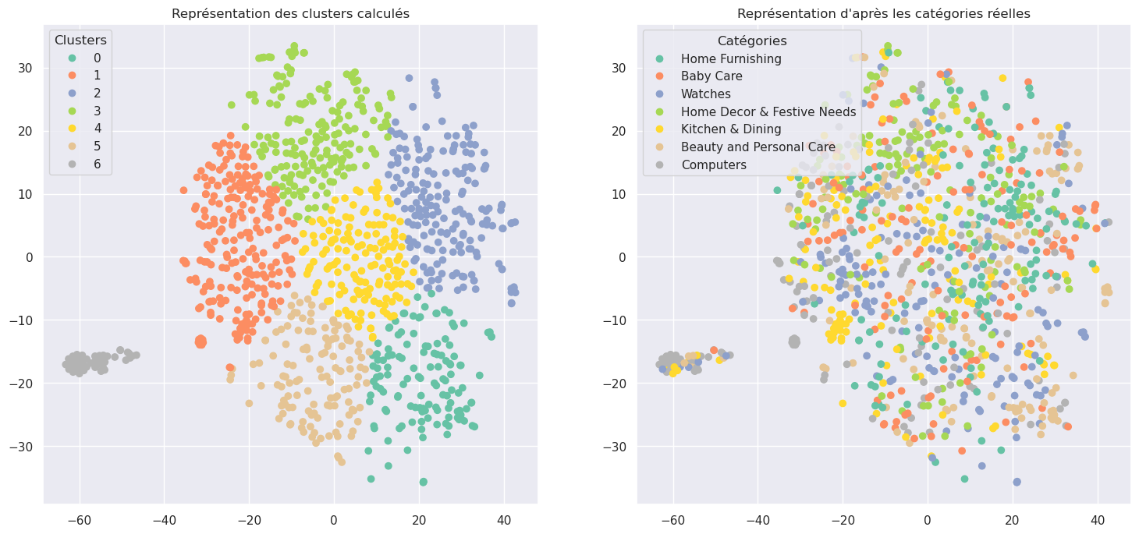
Modèle : SIFT
durée transformation: 385.50 ARI: 0.0405
Notes:
Le modèle SIFT calcule La différence de gaussienne pour différentes échelles ce qui procure une Invarience d’échelle
Une orientation est assignée à chaque point clé pour une Invarience de rotation
Dans notre cad on peut voir que le score d’ARI est proche d’une catégorisation aléatoire

Slide 25
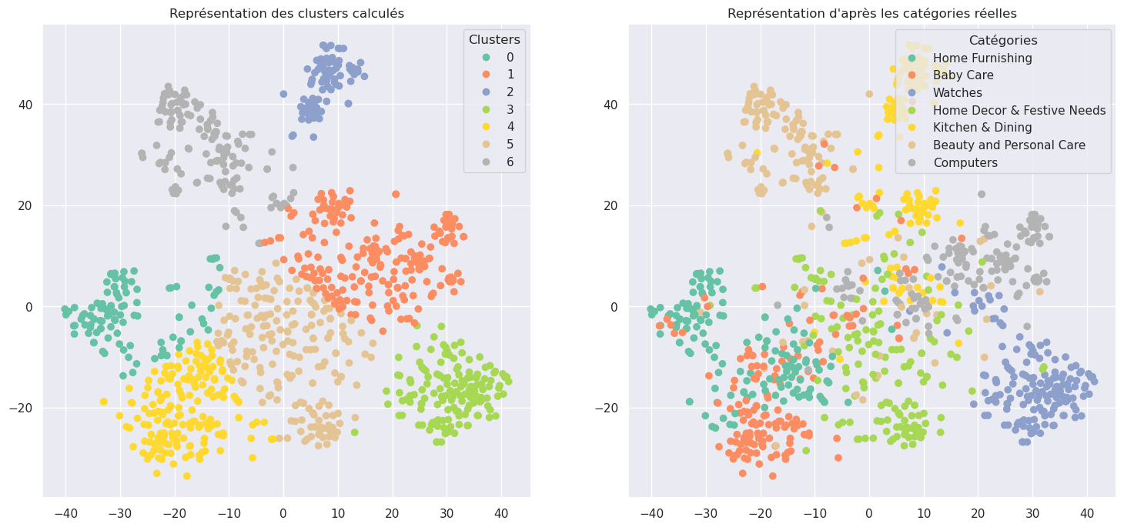
Modèle : Vgg16
durée transformation: 211.83 ARI: 0.4683
Notes:
Pour le dernier modèle nous allons utiliser un modèle de deep learning le VGG16 (Visual Geometry Group (16 = Nombre de couches))
C’est une architecture CNN réseau de neurones convolutionel
C’est une sorte de mille-feuille ou des couches sont empilées alternativement, et il y en a 4 types:
Convolution: filtre de détection formes
Pooling: réduction de l’image pour un gain de temps de calcul et une limitation du surapprentissage
Relu: fonction d’activation non linéaire
Fully connected: Combine toutes les caracteristiques apprises pour effectuer la classification finale
Pour notre cas nous allons récupérer un modèle pré-entrainé
ou nous retirerons les deux dernières couches pour les ré-entrainer
On va ensuite appliquer une PCA pour accélérer le modèle, qui va garder 99% d’explication de la variance
Cela va nous permettre de passer de 4096 variables a 803
On peut voir ici que des classifications ne sont pas bien labellisés
En faisant un échantillonnage des erreurs de classification on s’aperçoit que par exemple
les photos de serviettes pour les bébés sont classifiées dans les accessoires de maisons.
On peut en conclure que ces erreurs ne sont pas dues à la modélisation en elle même.
-------------------------------------------
Definition :

Slide 26
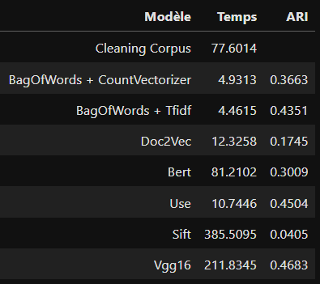
Comparatif classification textuelle & visuelle
Notes:
Voici le comparatif de toutes les classifications
En conclusion c’est VGG16 qui fourni les meilleurs scores
cela nous indique que la classification est possible
et nous allons donc privilégier la celle des images

Slide 27
classification supervisée d’images
Notes:
Passons maintenant a la classification supervisée des images

Slide 28
Cibles : 7 catégories de produits
Séparation des données avec stratification:
Train 80% Valid 10% Test 10%
Utilisation de modèles pré-entrainés
3 approches :
Préparation initiale des images avant classification supervisée
DataSet, sans data augmentation
DataSet, avec data augmentation intégrée au modèle
Notes:
Pour cette classification nous avons pour cible les 7 catégories de produits
Les données seront séparées, avec une stratification pour éviter la fuite d’information, en trois groupes:
80% pour l’entrainement
10% pour la validation des hypers paramètres
10% pour tester le modèle avec des données non vues
Je vais utiliser des modèles pré-entrainés avec 3 approches :
Une approche simple par préparation initiale de l'ensemble des images avant classification supervisée avec un VGG16 + transfert learning
Une approche récente proposée par Tensorflow.org par DataSet, sans data augmentation
Une approche par DataSet, avec data augmentation intégrée au modèle : avec un layer en début de modèle
Le Loss va être fixé sur ‘categorical_crossentropy’ pour réaliser une classification multiclasse
L’ optimizer lui réglé avec 'rmsprop’ pour optimiser l’apprentissage profond des réseaux de n eurones
L’early stopping a ‘val_loss’ pour limiter le risque de sur apprentissage
Quand a l’hyperparamètre ce sera le nombre d’epochs

Slide 29
Réglages des modèles
Paramètres :
Loss = ‘categorical_crossentropy’
Optimizer = 'rmsprop’
EarlyStopping = ‘val_loss’
Hyperparamètre
Nombre d’epochs
Metrique de Mesure
Accuracy (Exactitude)
Notes:
Coté réglages des modèles:
Le Loss va être fixé sur ‘categorical_crossentropy’ pour réaliser une classification multiclasse
L’ optimizer lui réglé avec 'rmsprop’ pour optimiser l’apprentissage profond des réseaux de n eurones
L’early stopping a ‘val_loss’ pour limiter le risque de sur apprentissage
Quand a l’hyperparamètre ce sera le nombre d’epochs
Notre métrique d’évaluation sera l’Accuracy l’exactitude des prévisions de nos modèles

Slide 30
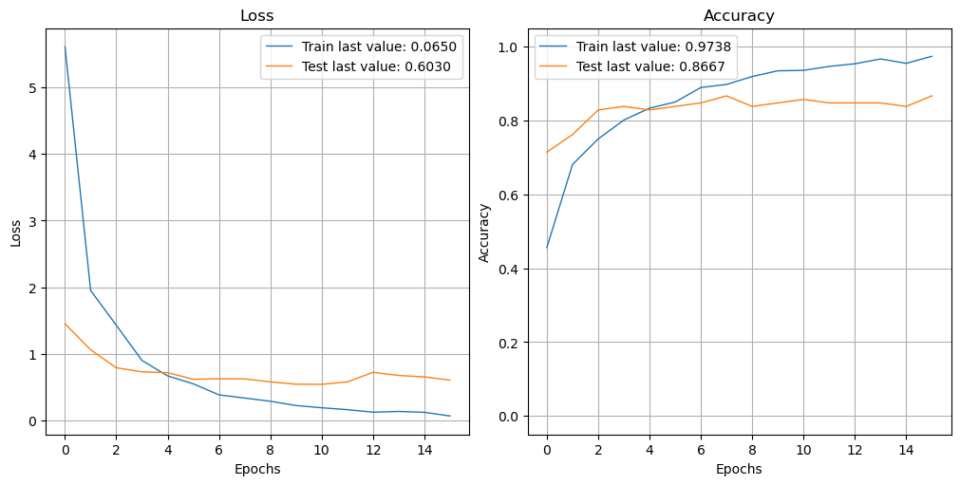
Modèle : VGG16 / préparation images
Durée: 1071s Accuracy valid: 0,85 Accuracy test: 0,76
Notes:
La préparation des images se décompose comme suit :
Reduction de l’image en 224 pixels par 224 puis un rééquilibrage des couleurs
Le modèle Vgg16 entrainé avec imagenet a d’excellents scores sur les données d’entrainement
mais n’arrive pas a reproduire ces résultats sur les données de validations et encore moins sur les données de test

Slide 31
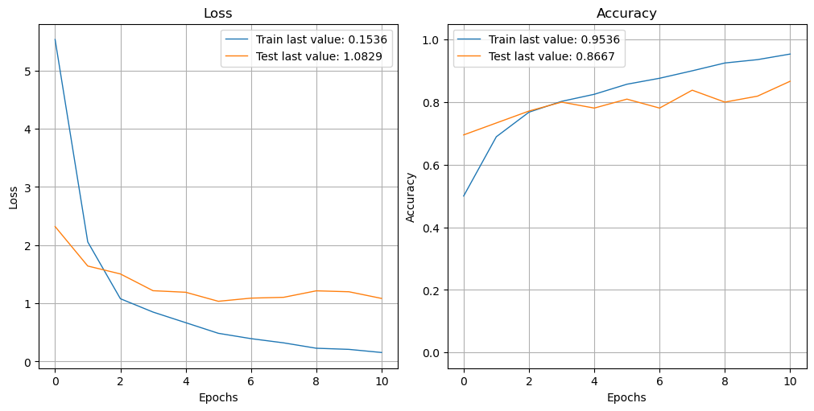
Modèle : Dataset / sans data augmentation
Durée: 1006s Accuracy valid: 0,84 Accuracy test: 0,86
Notes:
Le modèle dataset de Tensorflow.org
Change dans l’approche les images sont classées dans des répertoires représentant les catégories
lui aussi obtient un moins bon score sur le set de validation par rapport au trainning
et n’arrive pas non plus a être meilleur sur le set de test

Slide 32
Augmentation de données:
Intégrée au modèle
Séquentielle
RandomFlip
RandomRotation
RandomZoom
Notes:
La Data Augmentation est la Modification des images d’entraînement afin d’éviter le surapprentissage
Sequentielle
RandomFlip (horizontal)
RandomRotation (+/-10% *2Pi)
RandomZoom (+/-10%)

Slide 33
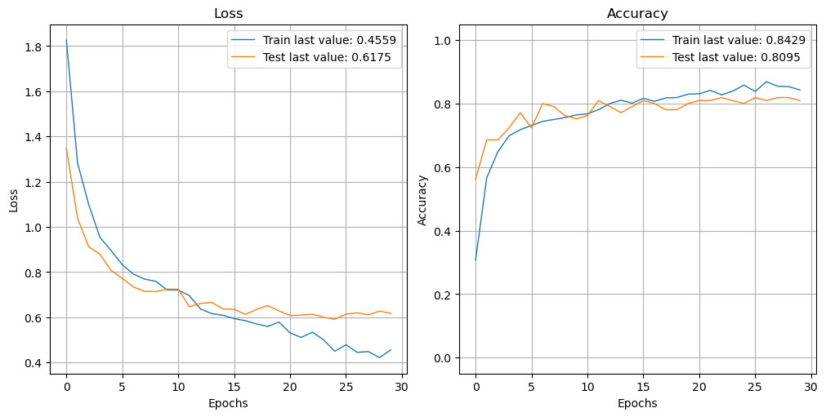
Modèle : Dataset / avec data augmentation
Durée: 2368s Accuracy valid: 0,80 Accuracy test: 0,87
Notes:
Le modèle avec data augmentation possède aussi des scores moins bons sur la validation par rapport au train
Mais est capable de faire bien mieux sur le set de test
La data augmentation a un cout certain sur les temps d’entrainnement

Slide 34
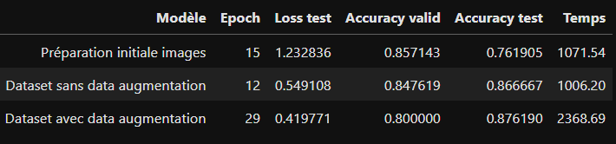
Comparatif classification visuelle
Notes:
Pour recapituler
Valeur de la fonction de perte (Loss) réduite de près de 3 fois
Le modèle est donc devenu plus confiant dans ses prédictions
L’exactitude (accuracy) est très bonne, elle représente un modèle qui généralise bien les données non connues
En contrepartie le temps d’entraînement avec augmentation a fortement augmenté

Slide 35
RGPD
Notes:
Nous allons maintenant voir l’aspect RGPD sur la totalité du projet

Slide 36
cinq grands principes du rgpd
Licéité, loyauté et transparence
Limitation des finalités
Minimisation des données
Exactitude
Conservation
Notes:
Respect des normes RGPD (Règlement Général sur la Protection des Données)
Licéité, loyauté et transparence:
Limitation des finalités:
Minimisation des données:
Exactitude:
Limitation de la conservation:

Slide 37
Données extraites API
Champs: ‘foodid’, ‘label’, ‘category’, ‘foodContentsLabel’, ‘image’
Produit: ‘Champagne’
Rétention: durée du projet
Pas de données extraites à caractère personnel
Notes:
Le droit de récupérer ces données a été accordé par l'API,
Les données ne récupèrent que les champs nécessaires (foodId, label, category, foodContentsLabel, image)
Ce projet se concentre sur uniquement sur la collecte des produits (champagne)
Ces données seront conservées uniquement pour la durée du projet.
Aucune donnée personnelle n’a été extraite par ce traitement.

Slide 38
Propriété intellectuelle
Aucune contrainte de propriété sur les données et images d’après le mail de Linda
Notes:
Et enfin …

Slide 39
Merci pour votre attention
Notes:
Le droit de récupérer ces données a été accordé par l'API,
Les données ne récupèrent que les champs nécessaires (foodId, label, category, foodContentsLabel, image)
Ce projet se concentre sur uniquement sur la collecte des produits (champagne)
Ces données seront conservées uniquement pour la durée du projet.
Aucune donnée personnelle n’a été extraite par ce traitement.

